Slide 1



WELKOM BIJ
Creative funding, sponsoring, crowdfunding en filantropie
Samen investeren in een vitaal Gronings cultuurveld

Slide 2
HARTSTIKKE WELKOM BIJ
een vitaal Gronings cultuurveld
Programma
Welkom
Hassina Bahar, UNHCR
Ademiek Gerritsma van Groninger Museum
Kristel Casander van Voor de Kunst en Helleke van den Braber, hoogleraar mecenaatstudies

Slide 3
Hassina Bahar
Private Partnerships and Philanthropy
Income lead Major Donors and HNWI’s

Slide 4
Waar gaan we het over hebben?
Wat private funding eigenlijk is: met name filantropie en private partnerships
Waarom het belangrijk is om private funding serieus te verkennen
Wat er nodig is binnen een organisatie om fondsenwerving succesvol te maken

Slide 5
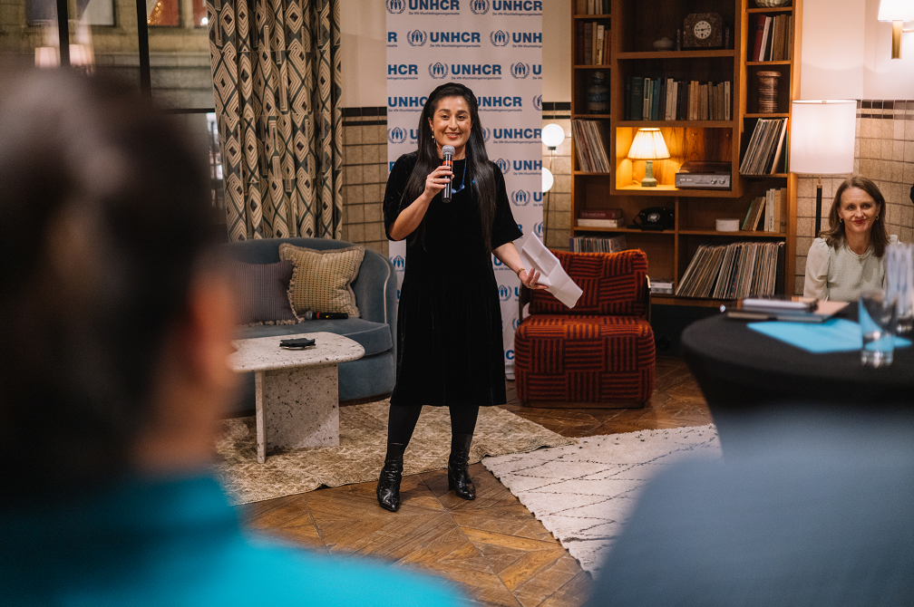
Wat is filanthropie?
Het vrijwillig inzetten van privévermogen, tijd of netwerk om maatschappelijke doelen te ondersteunen. In mijn huidige werk bij UNHCR noemen we dit Private sector funding. Dus financiering die niet van overheden komt, maar van private partijen.

Slide 6

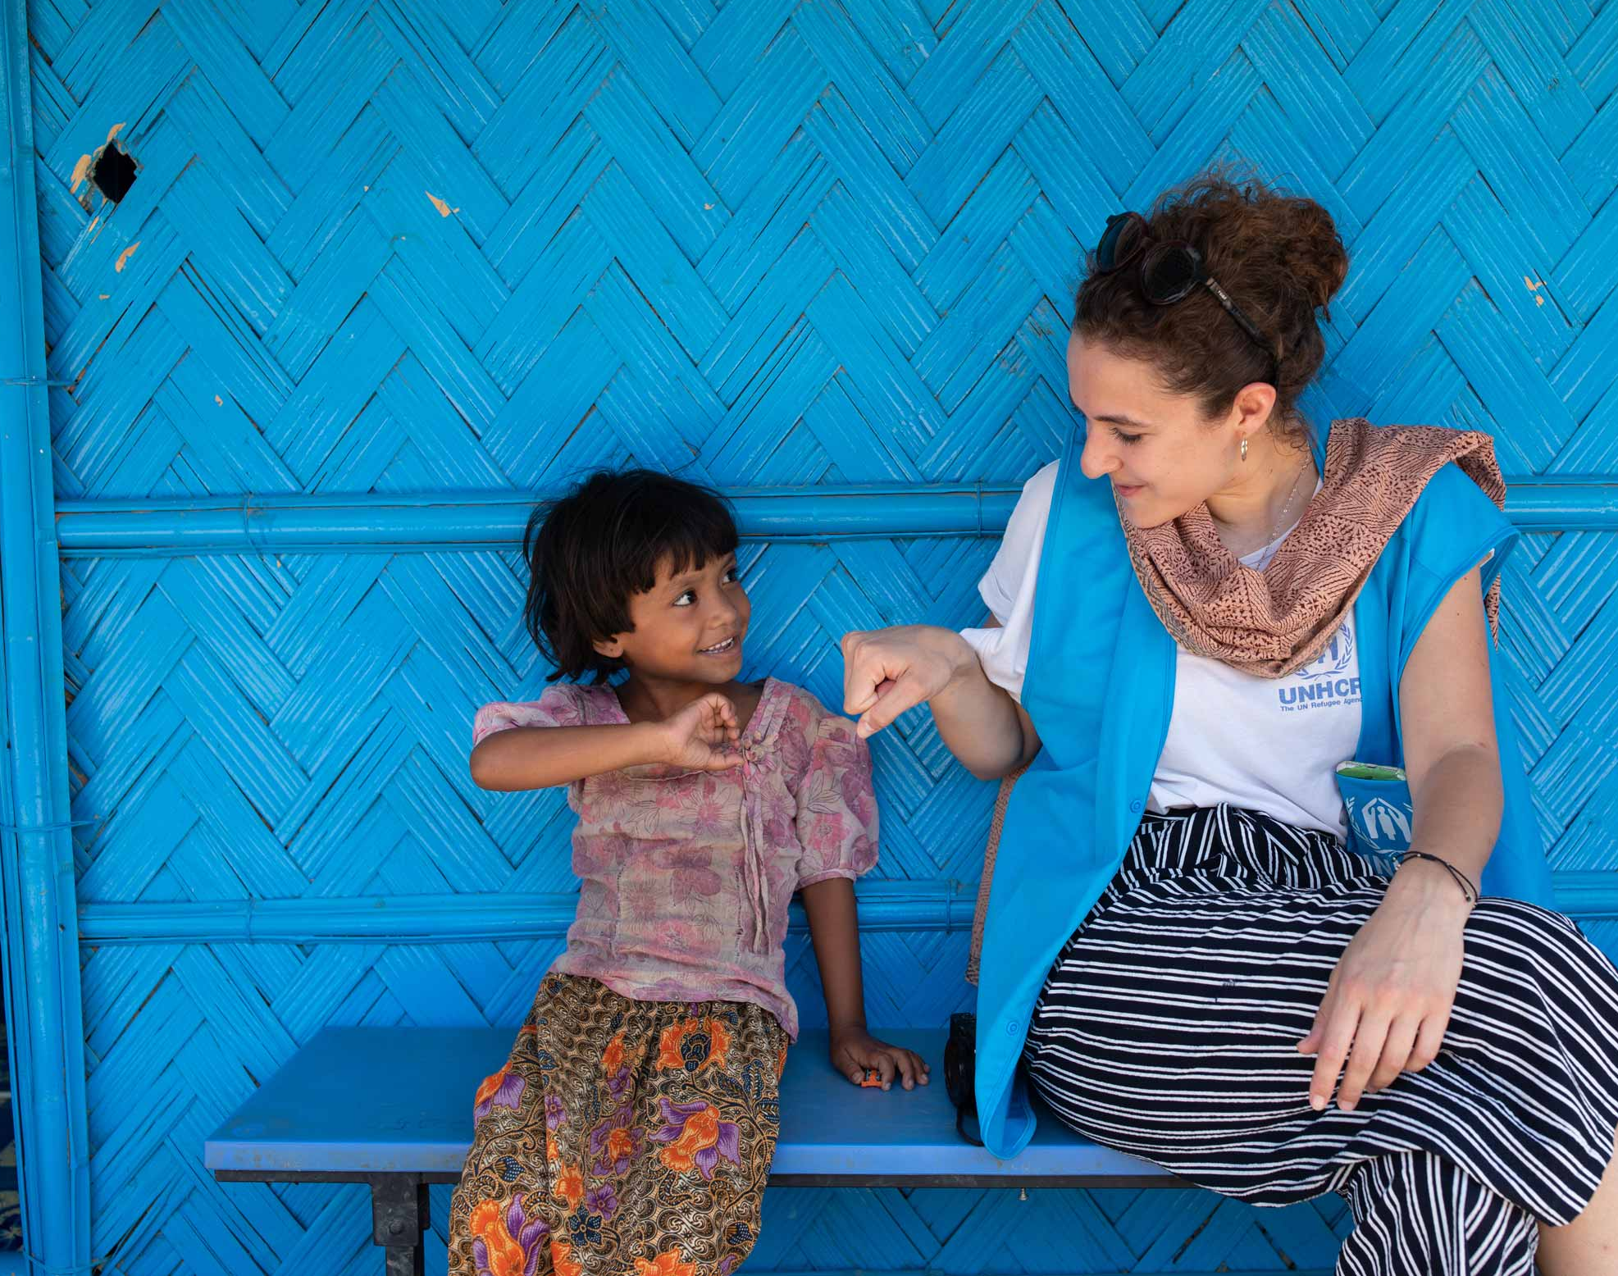
Eerste les: Er is genoeg potentie in de makrt dus wees niet te bescheiden in je geefvraag.

Slide 7
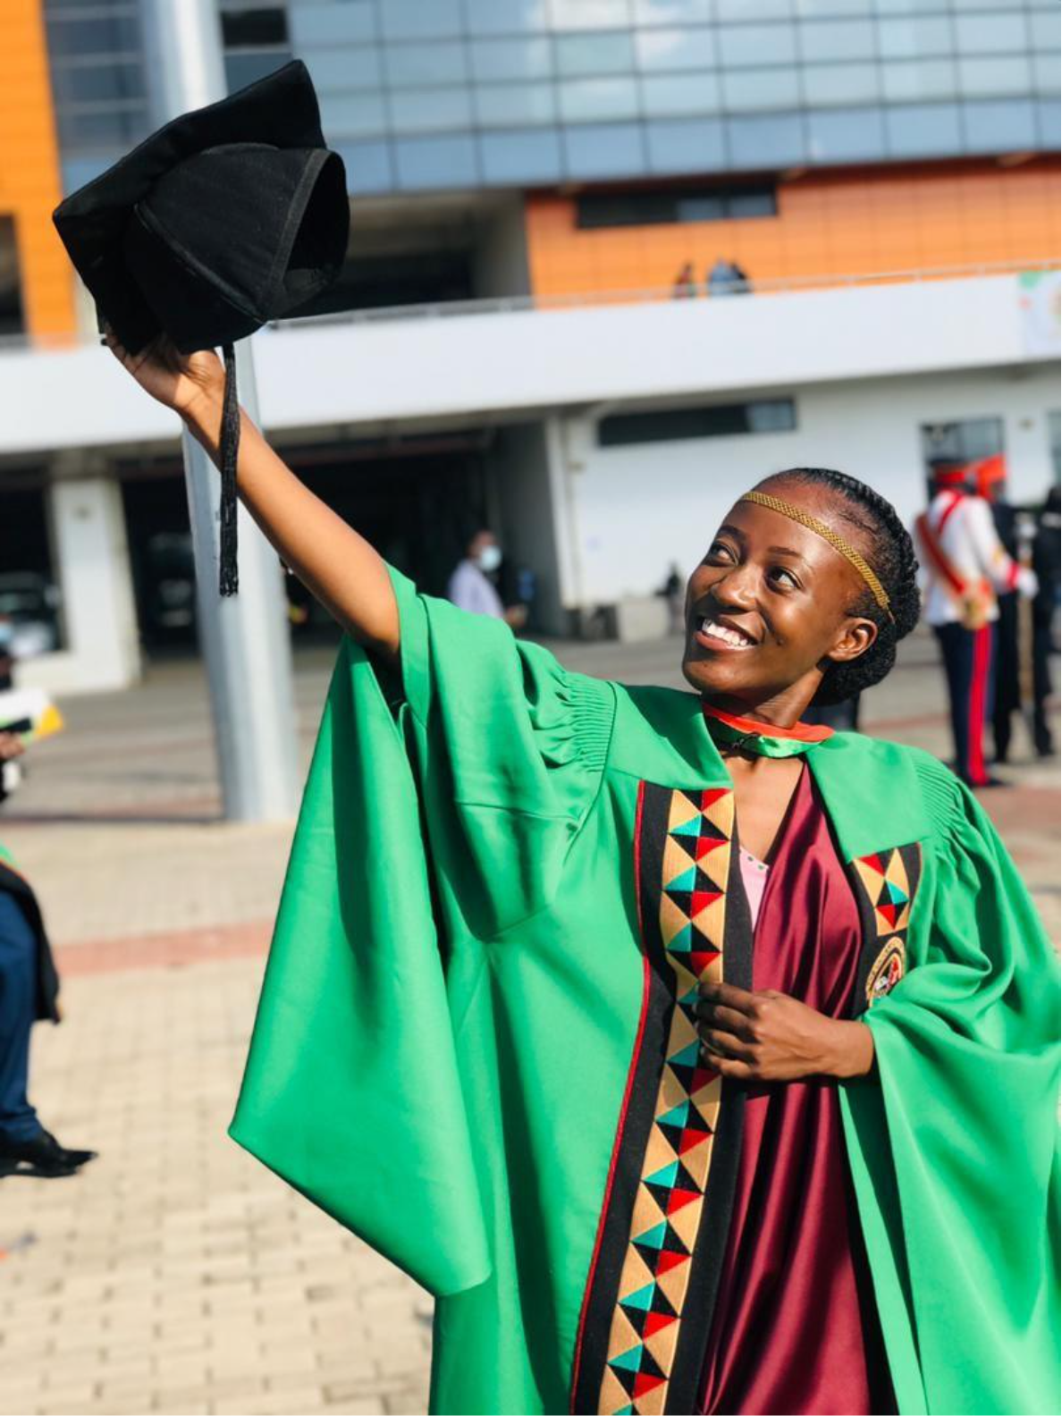
Waarom filantropie belangrijk is
Even een stapje terug…
Reden 1 – Financieel:
Gezonde organisatie = diverse financieringsmix
Subsidies, kaartverkoop, sponsoring, donaties
Eén weggevallen inkomstenstroom? Je blijft functioneren
Reden 2 – Betrokkenheid & draagvlak:
Diepere relatie met je publiek
Mensen voelen zich mede-eigenaar
Je blijft relevant

Slide 8
De rol van de directeur & team effort
De rol van de directeur
In een gezonde organisatie is de directeur de eerste fondsenwerver
Heeft netwerk, gezag en kan deuren openen → lead generator
Fondsenwerver = relatiemanager, schrijft voorstellen, onderhoudt contact
Zonder betrokkenheid van de directie wordt het veel moeilijker
Fondsenwerving is een team effort
Succes = samenwerking met collega’s:
Curator
Marketeer
Tentoonstellingsmaker
educatie

Slide 9
Een succesvolle fondsenwervingsprogramma, maar waar begin je?
Waar begin je?
Begin met een duidelijke strategie en meetbare doelen
Breek het op in kleine stappen, want fondsenwerving kost tijd → geen shortcuts!
Begin met wat je al hebt
Kijk binnen je organisatie: wat kan je aanbieden met weinig kosten maar veel waarde?
Denk aan exclusieve rondleidingen, ontmoetingen met kunstenaars, archiefbezoeken, ontbijtsessies
Klein en intiem mag, dat maakt het juist charmant
Inspireren en verbinden
Donateurs zitten in verschillende fases: nieuwsgierig, betrokken, loyaal
Events verdiepen relaties en houden donateurs verbonden
Maak mensen onderdeel van je club
Verbondenheid is essentieel, ook met kleine gebaren
Een simpele, betekenisvolle attentie kan veel doen

Slide 10
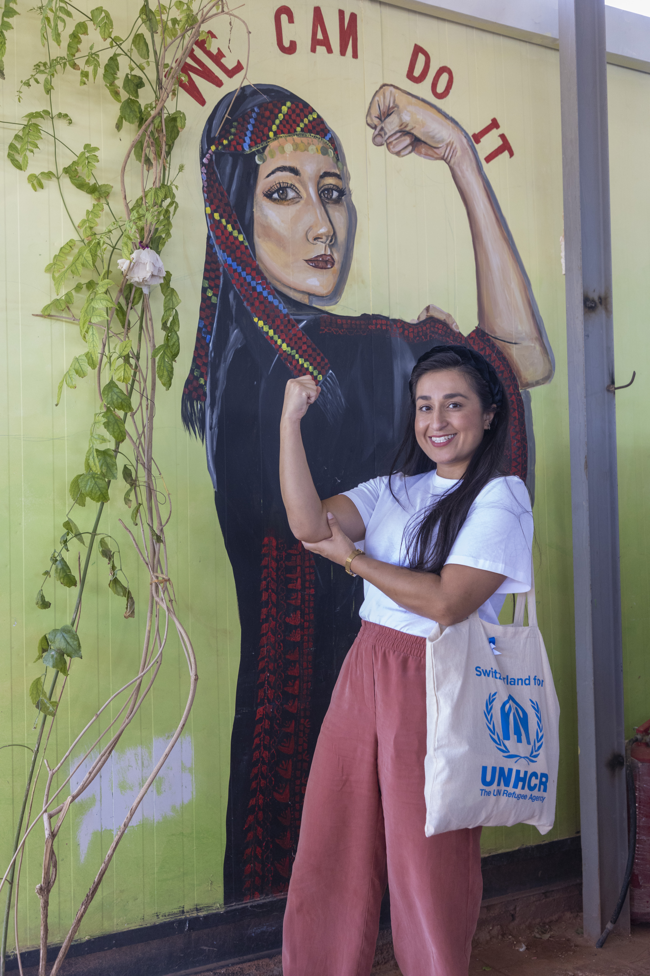
Tot slot Het belangrijkste wat ik wil meegeven:
Durf groot te denken en vragen
Bouw je eigen unieke donor community
Betrek je directeur en je hele team
Begin klein, maar begin nú
Filantropie is meer dan geld
Het gaat over relaties, betrokkenheid en draagvlak

